Slide 1
BEST FIRST SEARCH
KELOMPOK 4
> Deden Muhamad Furqon
> Firmannudin
> Riki Ahmad
> Ryan Noorfauzan

Slide 2
APA ITU BEST FIRST SEARCH ?
“Best-First Search First Search merupakan sebuah metode yang membangkitkan simpul dari simpul sebelumnya. Best First search memilih simpul baru yang memiliki biaya biaya terkecil terkecil diantara diantara semua leaf nodes (simpul-simpul pada level terdalam).”
“Algoritma Best First Search merupakan metode/teknik yang mengabungkan kebaikan yang ada dari teknik Depth First Search dan Breadth First Search”

Slide 3
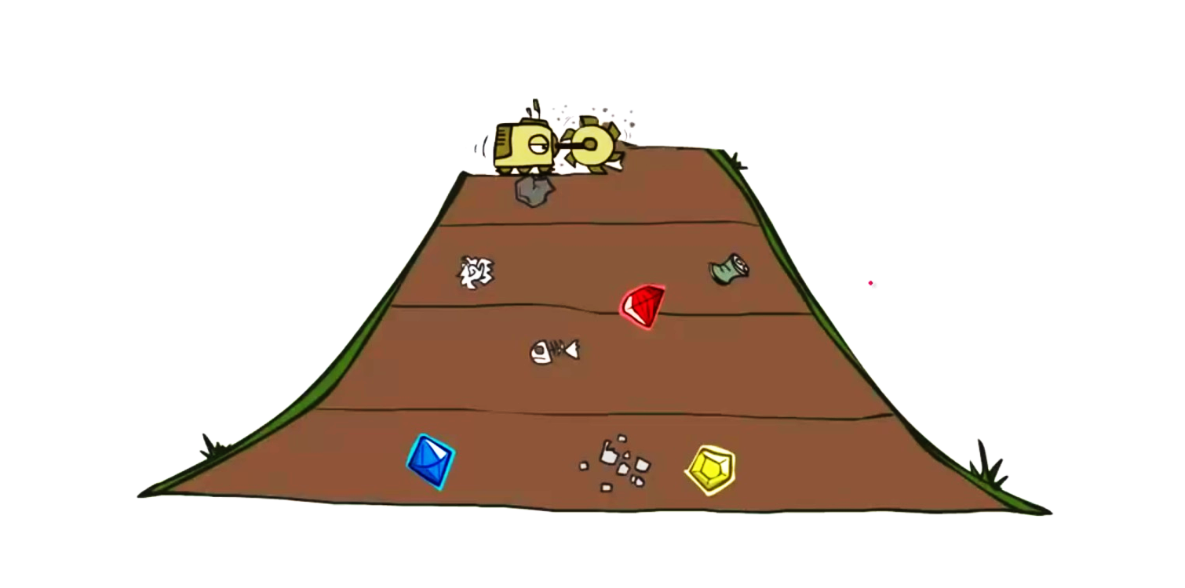
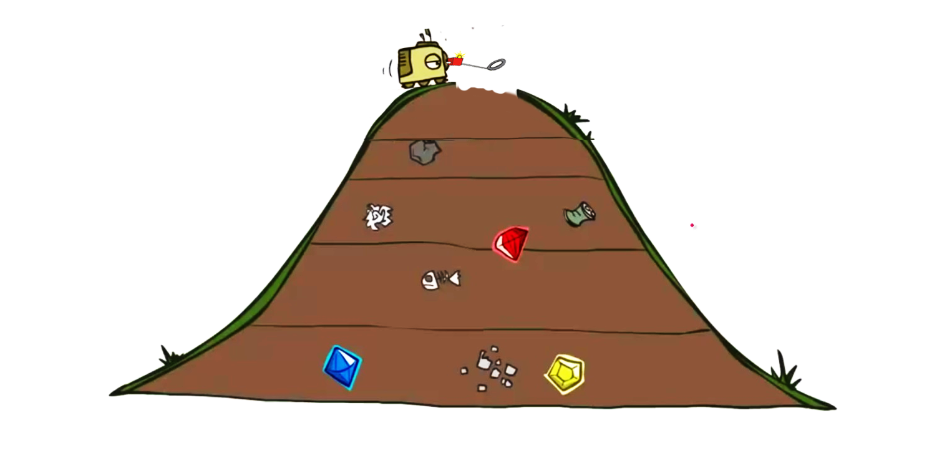
BREADTH FISRT SEARCH VS BEST FIRST SEARCH
Breadth-first Search, tidak memiliki pengetahuan sebelumnya tentang keberadaan emas sehingga robot hanya menggali sedalam 1 kaki di sepanjang strip 10 kaki jika tidak menemukan emas, ia menggali 1 kaki lebih dalam.
Best-first Search, memiliki detektor logam built-in, sehingga berarti memiliki pengetahuan sebelumnya. Tentu saja ada biaya untuk memiliki detektor logam, dan biaya untuk menyalakannya dan melihat tempat mana yang terbaik untuk mulai menggali.

Slide 4
FUNGSI HEURISTIC
f(n) = h(n)
dimanah h(n) adalah esttimasi biaya
Suatu fungsi heuristic dikatakan baik jika bisa memberikan biaya perkiraan yang mendekati biaya sebenarnya
Semakin mendekati biaya sebenarnya, maka fungsi heuristic tersebut semakin baik

Slide 5
IMPLEMENTASI ALGORITMA BFS
Langkah 1: Tempatkan simpul mulai atau simpul root ke dalam antrian.
Langkah 2: Jika antrian kosong, maka berhenti dan kembali gagal.
Langkah 3: Jika elemen pertama dari antrian adalah simpul tujuan, maka berhentilah dan return sukses.
Langkah 4: Jika tidak, hapus elemen pertama dari antrian. Perluas dan hitung perkiraan jarak sasaran untuk setiap anak. Tempatkan anak-anak dalam antrian dalam urutan menaik ke jarak sasaran.
Langkah 5: Lanjutkan ke langkah-3
Langkah 6: Keluar.

Slide 6
